Slide 1
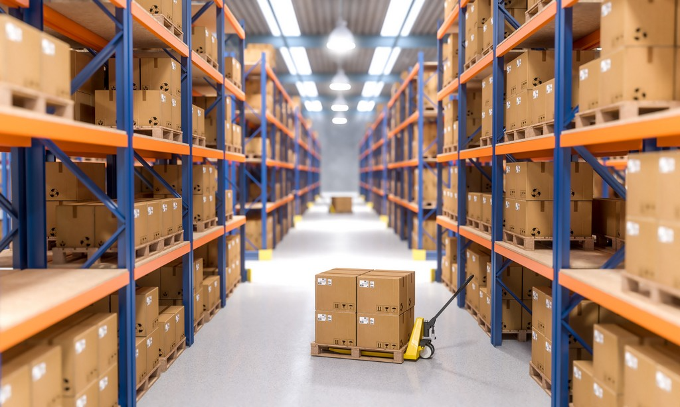

طراحی و پیاده سازی سامانه اطلاعات کالا در فروشگاه‌ها و انبارها
استاد داور:
‌دکتر حامد فربه
استاد راهنما:
‌دکتر بهادر بخشی
ارائه‌دهنده:
امین رشیدبیگی

Slide 2
نقشه راه
منابع
کارهای آینده
جمع‌بندی
طراحی و پیاده‌سازی
اجزا و تکنولوژی‌ها
مقدمه

Slide 3
مقدمه

Slide 4
مقدمه
مشکلات انبارداری سنتی
ایده اولیه
راه حل پیشنهادی
مصرف‌کنندگان

Slide 5
اجزا و تکنولوژی‌ها

Slide 6
اجزا و تکنولوژی‌ها
قطعات سخت‌افزاری
تکنولوژی‌های نرم‌افزاری
محیط اجرا

Slide 7
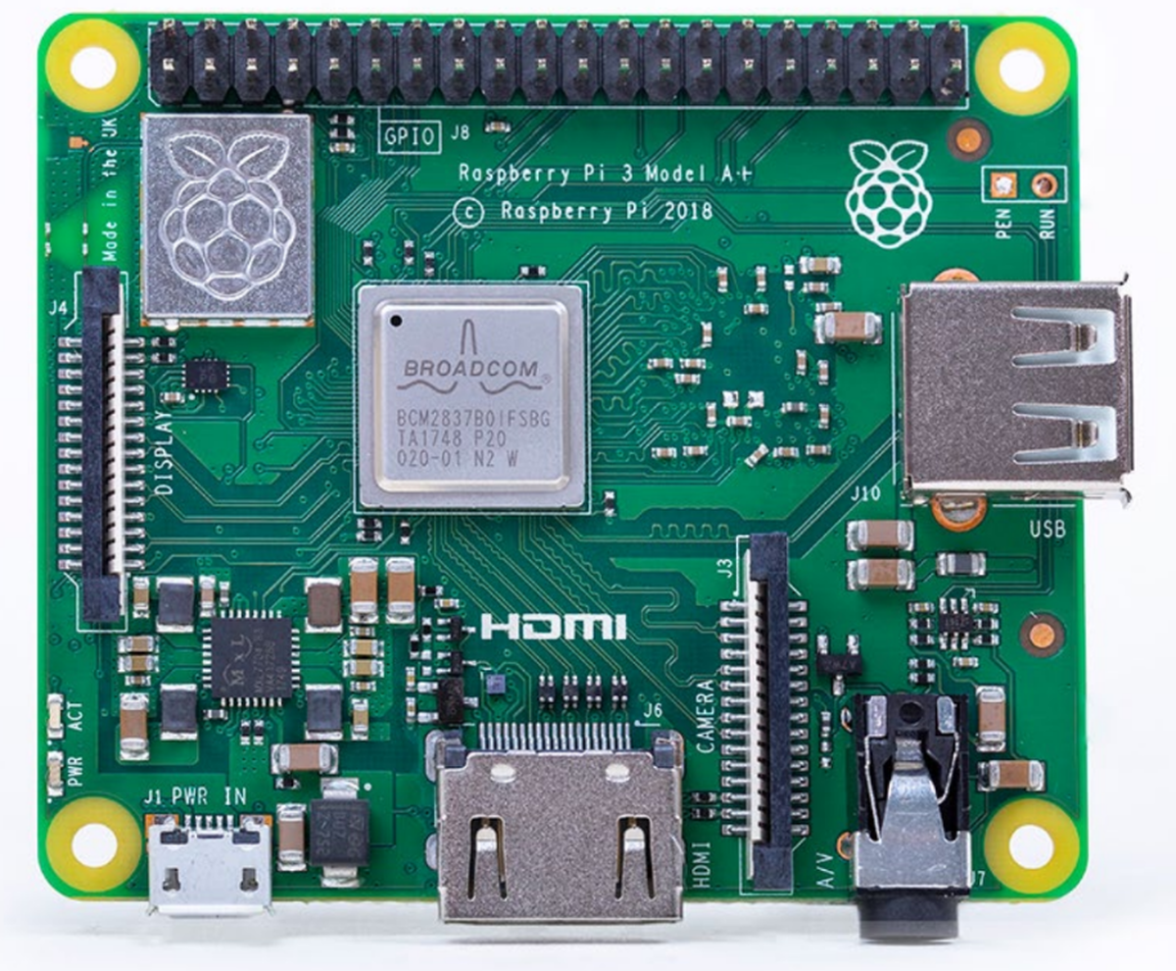
رزبری‌پای مدل 3A
سیستم‌عامل Raspbian
پشتیبانی‌از نمایشگر‌های لمسی
اینترنت بی‌سیم
درگاه USB

Slide 8
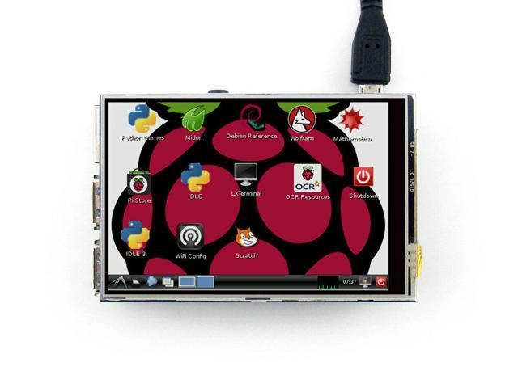
نمایشگر لمسی WaveShare
انطباق کامل با رزبری‌پای
تنظیم سرعت تغییر فریم

Slide 9
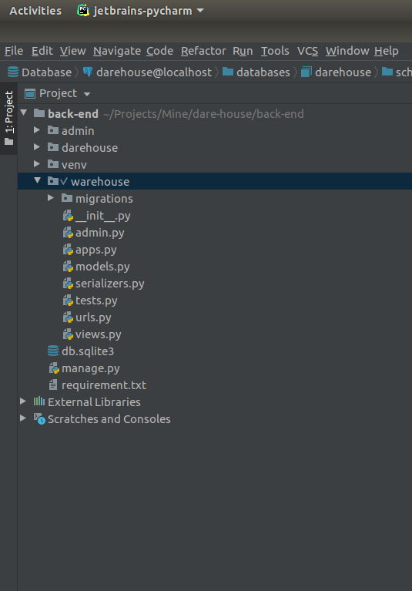
چهارچوب نرم‌افزاری Django
معماری MTV
ارث بردن ویژگی‌های پایتون
پشتیبانی‌ از ORM
پایگاه‌داده Postgresql
رابط کاربری مدیریت
Django REST Framework

Slide 10

چهارچوب نرم‌افزاری Vue.js
وب اپلیکیشن
Nuxt.js

Slide 11
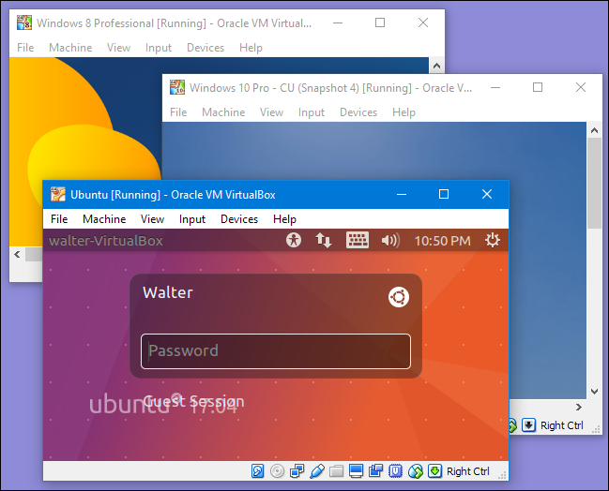
ماشین مجازی
Ubuntu 18.04
CPU تک‌هسته‌ای
2 گیگابایت RAM
50 گیگابایت Hard Disk

Slide 12

داکر
Back-end image
Front-end image
Database image
Docker-compose

Slide 13
مانیتورینگ و لاگینگ
سنتری
دسته‌بندی لاگ‌های سرویس‌های مختلف
نمایش دقیق مکان مشکل‌دار
انطباق با سرویس‌های کنترل نسخه
بصری‌سازی داده‌ها
پرومتئوس
پشتیبانی از سرویس‌هایی مانند گرافانا
سیستم هشداردهی
انطباق با زبان‌های مختلف
ارتباط از نوع TCP

Slide 14
طراحی و پیاده‌سازی

Slide 15
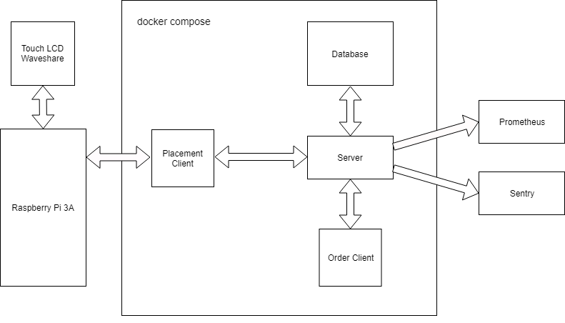
نحوه ارتباط اجزا

Slide 16
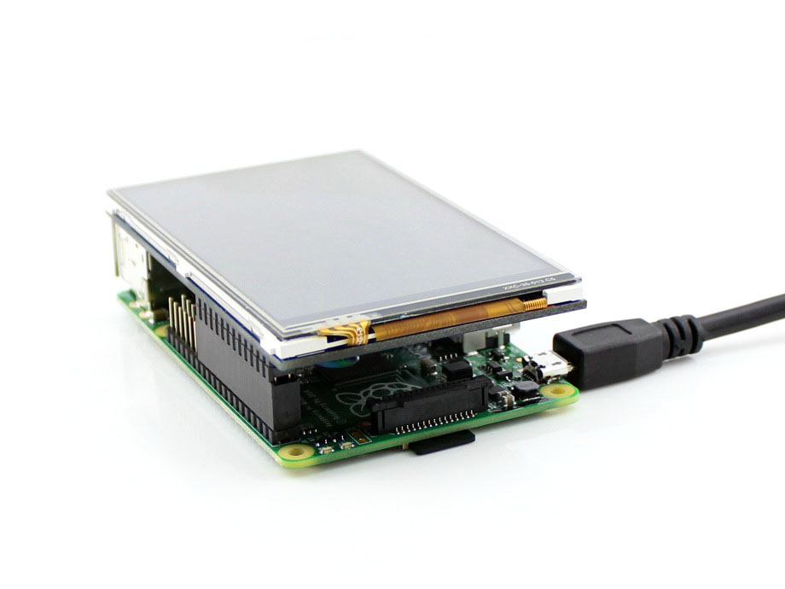
نحوه ارتباط قطعات سخت‌افزاری

Slide 17
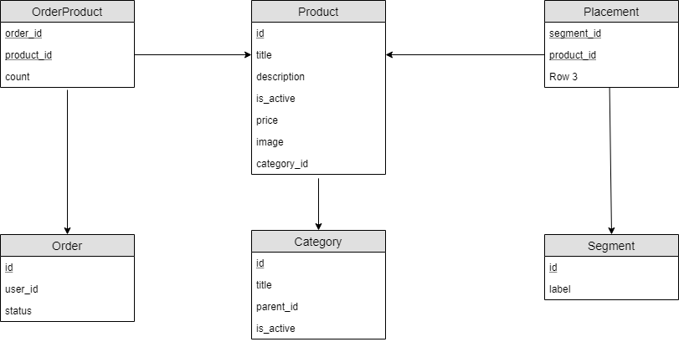
طراحی پایگاه‌داده

Slide 18




روند اجرای کانتینرهای داکر
Docker Compose
Database
Backend
Frontend

Slide 19
رابط‌های برنامه‌نویسی نرم‌افزار
/api/v1/products/
/api/v1/orders/
/api/v1/order_products/{order_id}
/api/v1/pick_order/{order_id}
/api/v1/segments/
/api/v1/submit_segment/{segment_id}

Slide 20
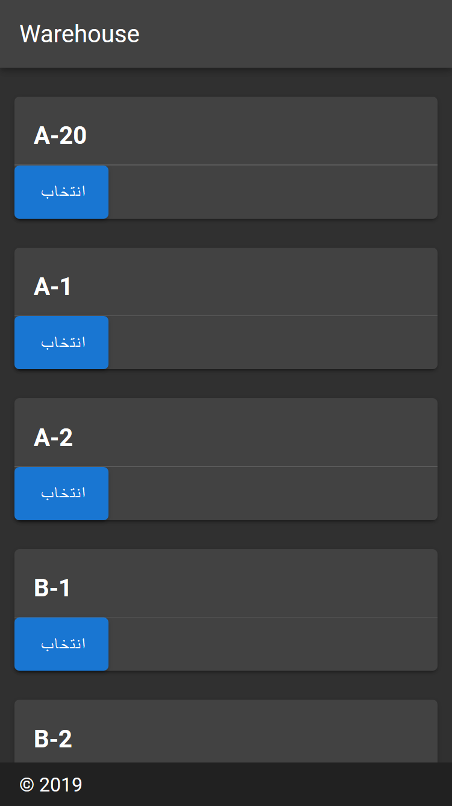
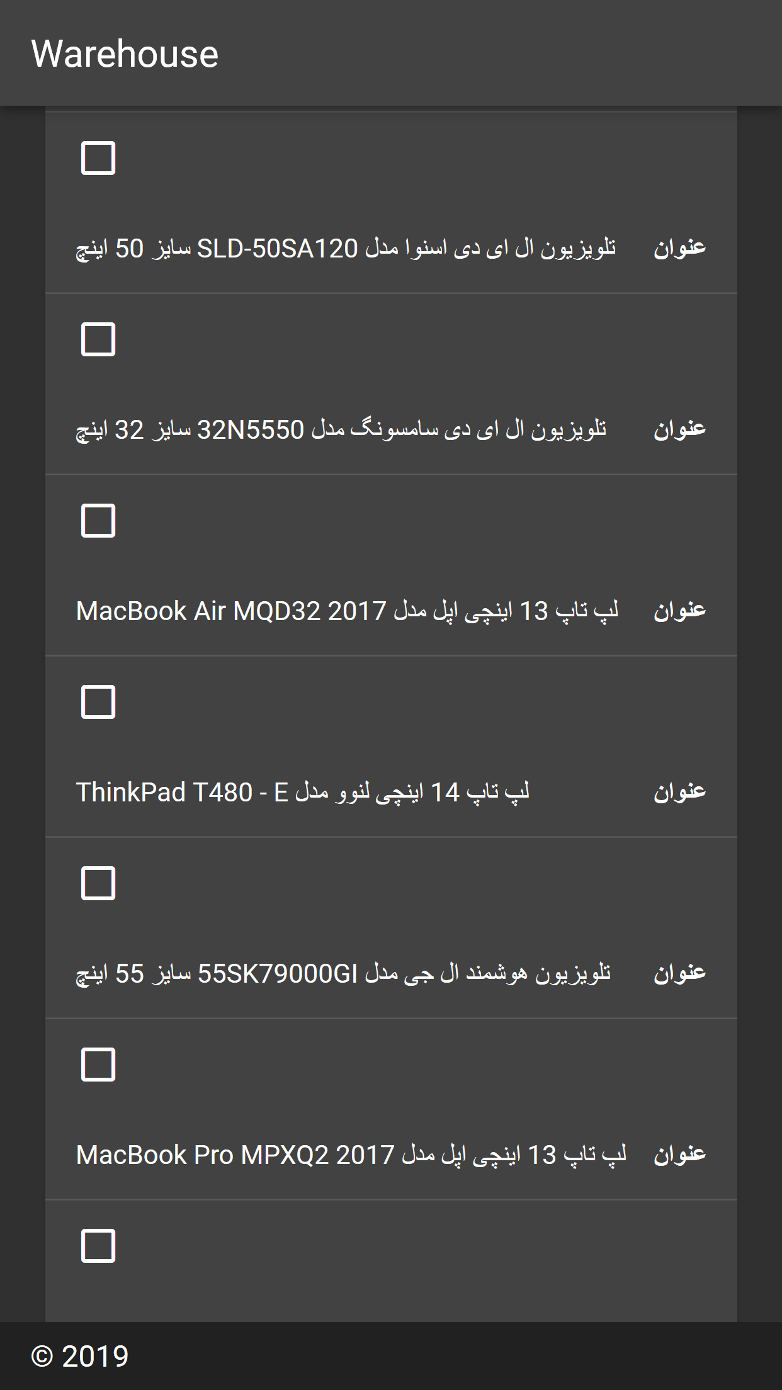
برنامه انتخاب محصولات بخش‌ها
انتخاب بخش
انتخاب محصولات

Slide 21
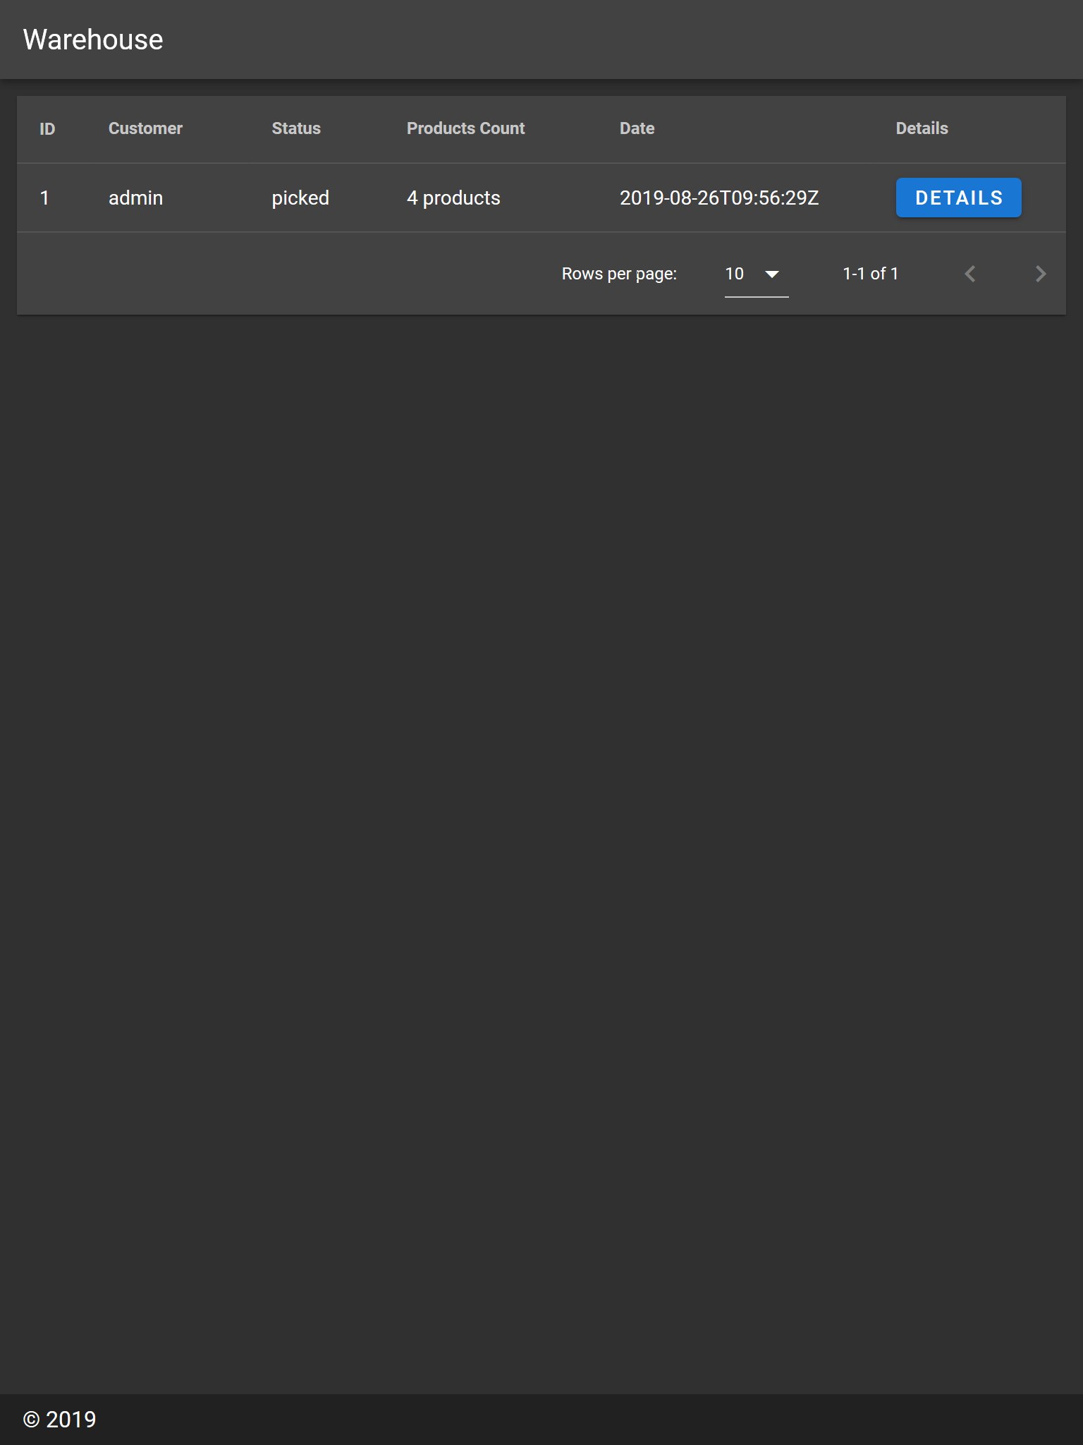
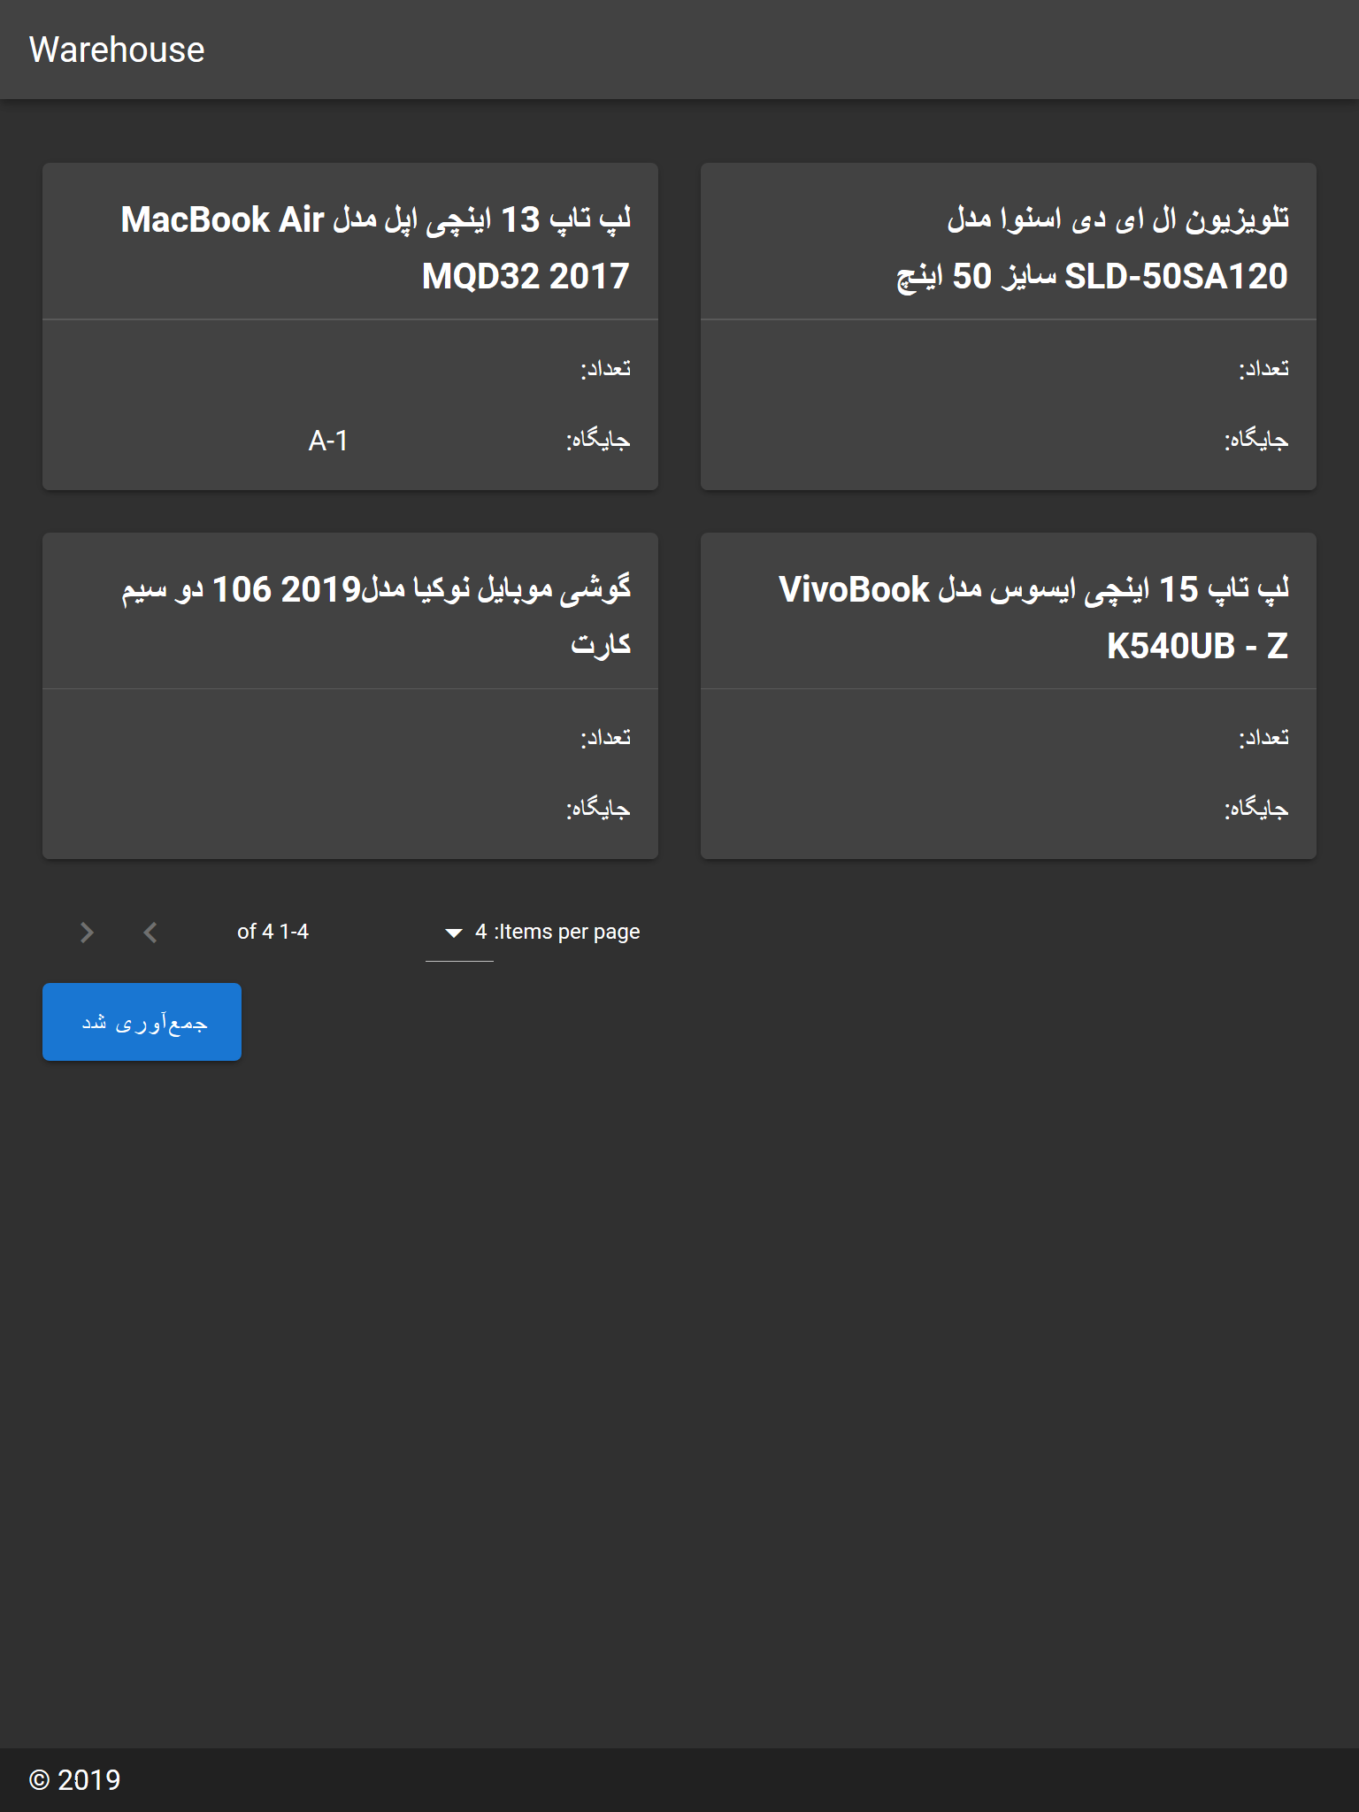
برنامه جمع‌آوری محصولات سفارش
انتخاب سفارش
جمع‌آوری سفارش

Slide 22
رابط کاربری مدیریت
احراز هویت کاربران
تعیین دسترسی کاربران مختلف
مشاهده، ایجاد، ویرایش و حذف محصول
مشاهده، ایجاد، ویرایش و حذف سفارش
مشاهده، ایجاد، ویرایش و حذف دسته‌
مشاهده، ویرایش و حذف سفارش

Slide 23
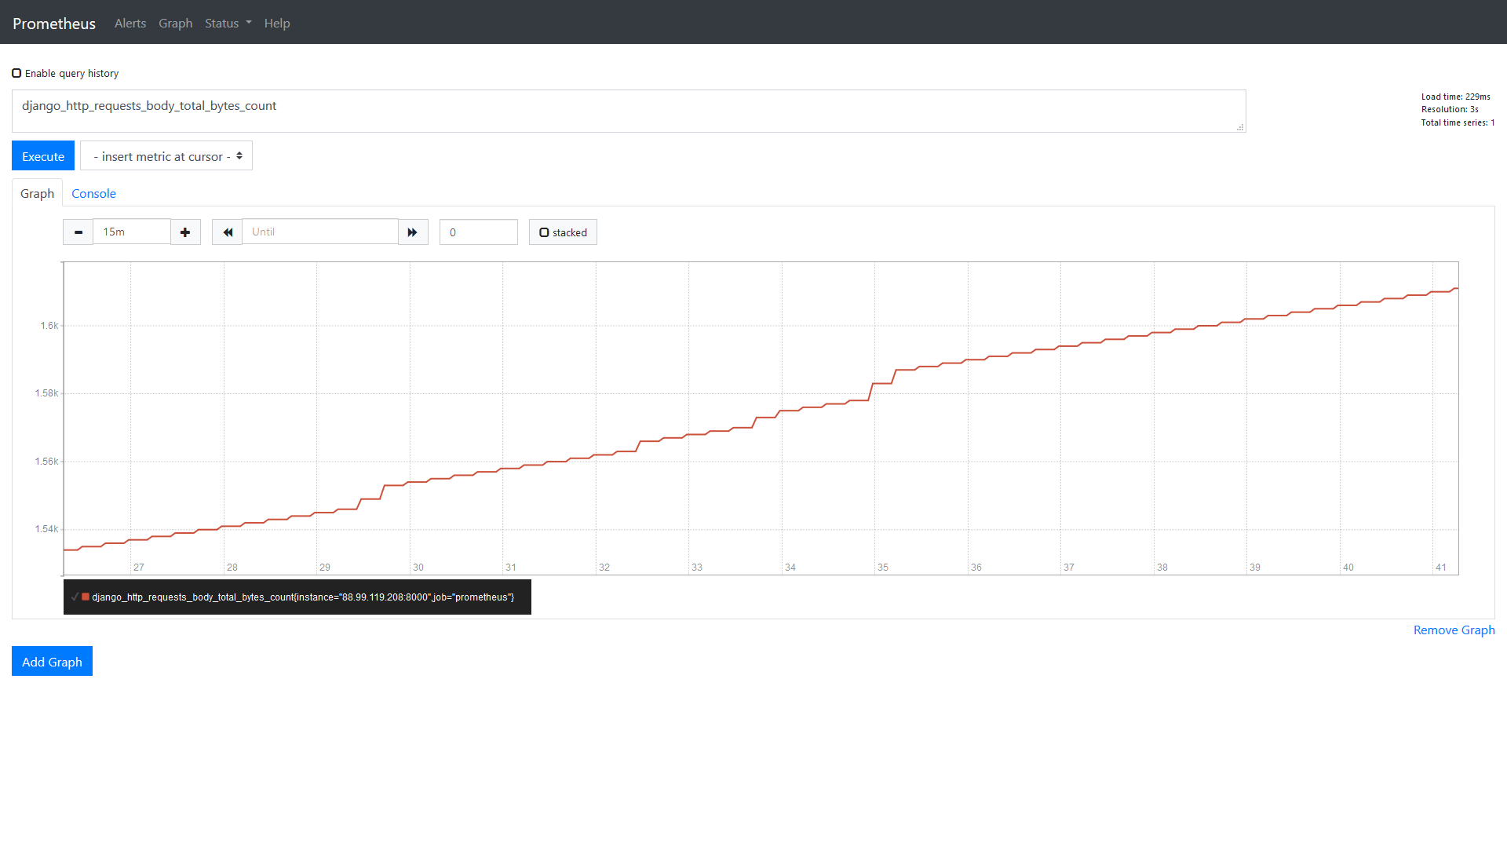
پرومتئوس – پورت 9090

Slide 24
جمع‌بندی

Slide 25
جمع‌بندی
مشکلات انبارداری سنتی
زیرساختی برای پروژه‌های انبارداری

Slide 26
کارهای آینده

Slide 27
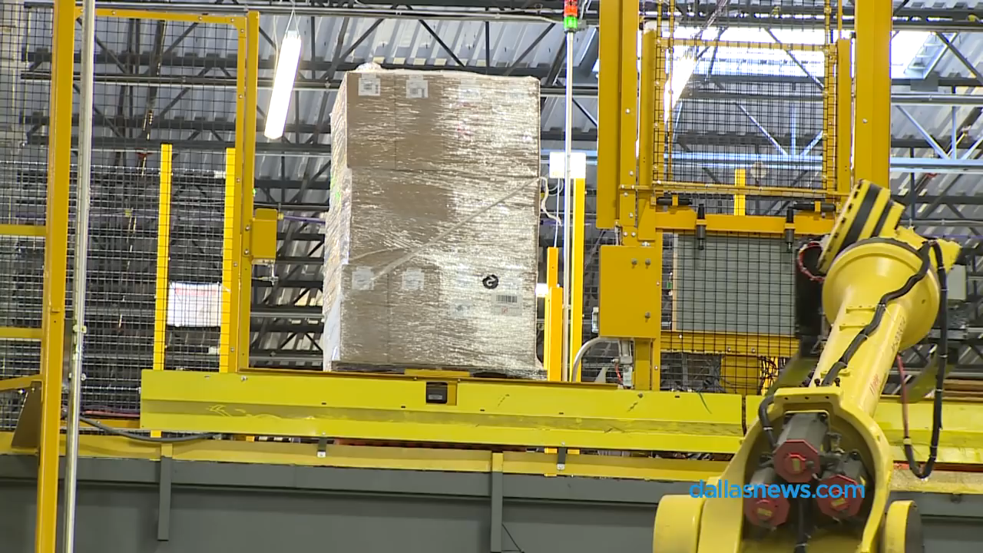
کارهای آینده
کاهش هزینه
استفاده از سنسورها
علم داده
رباتیک

Slide 28
منابع

Slide 29
[1] Django official website. https://www.djangoproject.com/.
[2] Django rest framework official website. https://www.django-rest-framework. org/.
[3] Nuxt.js official website. https://nuxtjs.org/.
[4] Postgress official website. https://www.postgresql.org/.
[5] Raspberry pi official website. https://www.raspberrypi.org/.
[6] Vue.js official website. https://vuejs.org/.
[7] Docker official website. https://www.docker.com/ .
[8] Docker Compose official website. https://docs.docker.com/compose/.
[9] Sentry official website. https://sentry.io/.

Slide 30
[10] Prometheus. https://prometheus.io/.
[11] Carlos Hernandez, Mukunda Bharatheesha, Wilson Ko ,Hans Gaiser , Jethro Tan, Kanter van Deurzen , Maarten de Vries , Bas Van Mil Jeff van Egmond Ruben, Burger Mihai Morariu Jihong Ju Xander Gerrmann Ronald Ensing Jan Van, Frankenhuyzen Martijn Wisse. Team delft’s robot winner of the amazon picking, challenge 2016. Springer, 21, 2017.

Slide 31
متشکرم
سوال؟
github.com/aminrashidbeigi/dare-house
a.rashidbeigi@gmail.com

